Slide 1

תרגול 4
מערכות הפעלה

Slide 2

על הפרק היום
המשך עבודה עם מערכת ההפעלה Linux
תהליך זומבי
תהליכים לעומת תהליכונים
זיהוי PCB ואזורי זיכרון
עבודה עם תהליכונים בLinux
המשך קומפילציה בסביבת Linux

Slide 3

תזכורת...
בשיעור הקודם התחלנו להכיר את השימוש במערכת ההפעלה - Linux.
הכרנו חלק מהתוכניות של הshell, ודרכם ניסינו לחקור את מערכת ההפעלה
הרצנו תוכניות של ריבוי תהליכים בשפת C, והשתמשנו בקומפיילר של מערכת linapp
ננסה היום להעמיק את היכרותנו.
שימוש בshell
ריבוי תהליכים ותהליכונים
שימוש בקומפיילר

Slide 4
למה יש צורך בריבוי משימות?
בשיעור הקודם ראינו שלינוקס מאפשרת ריבוי משימות ע"י ריבוי תהליכים.
ישנם מצבים בהם השימוש בריבוי תהליכים מספק ביצועים טובים יותר מאשר פתרון בעל תהליך יחיד. (בהמשך השיעור היום נראה כי ניתן לבצע ריבוי משימות גם ע"י ריבוי תהליכונים)
למשל:
שימוש בשרת רשת המבצע כל בקשה בתהליך נפרד
חלוקת מטלה גדולה למספר תהליכים מקבילים. לדוגמא, הכפלת מטריצה: ניתן לעבוד במקביל על חלקים שונים של המטריצה.
תוכנית GUI אינטראקטיבית. ניתן לחלק אותה לתהליכים שכל אחד מהם אחראי על מטלה אחרת, כגון: ניפוי באגים, ניטור קלט המשתמש, ריצה, מעקב אחר הביצועים.

Slide 5
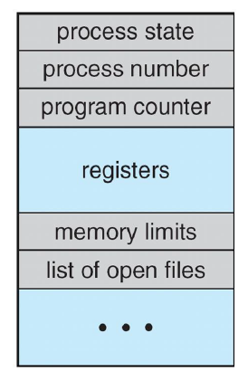

60 שניות של מושג בקצרה - PCB
כפי שכבר למדתם בהרצאה, לכל תהליך ישנו PCB – Process Block Control – בלוק בקרת תהליך
בזמן הרצת התהליך, בלוק זה חייב להיות בRAM – כלומר, בזיכרון הפנימי של המחשב.
בלוק זה מכיל נתונים הכרחיים לצורך הרצת התהליך.

Slide 6
מה דעתכם?
אילו מהנתונים הבאים שמורים בPCB?
Base pointer
מצביע לתחילת המקום בזכרון ממנו נטען התהליך
Number of processes
כמה תהליכים קיימים במערכת
Program Counter
שורת הקוד הבאה לביצוע
CPU registers
ערכי הרגיסטרים של המעבד
כמובן, נתון זה אינו שמור בPCB של תהליך ספציפי

Slide 7
איזו מהרשימות מכילה רק מידע שנשמר בPCB (הרשימה לא חייבת להיות מלאה)?
מצב התהליך, מיקום הפקודה הבאה, מספר התהליכונים במערכת, מידע על התקנים בהם התהליך משתמש.
מידע על עדיפות התהליך, מידע על הזיכרון מוקצה לתהליך, רשימת כל הקבצים הפתוחים במערכת
מיקום הפקודה הבאה, תוכן אוגרי התהליך, גבולות הזיכרון המוקצה לתהליך
כל התשובות נכונות
אין כאן תשובה נכונה

Slide 8
ע"י התכנית הזו ננסה לראות את המידע שמערכת ההפעלה מחזיקה בPCB של תהליך בתכנית זו, התהליך המבצע פותח 3 קבצים שונים (ריקים). הפקודה getchar מאפשרת למשתמש לשלוט בזמני הפתיחה והסגירה של הקבצים, וכן בסיום התהליך.
#include <stdio.h>
#include <fcntl.h>
#include <stdio.h>
#include <sys/stat.h>
#include <sys/types.h>
#include <unistd.h>
#define NUM_FILES 3
int main(int argc, char** argv)
{
char filename[15];
int fd[NUM_FILES];
printf("%s -> PID %d\n", argv[0], getpid());
for (int i = 0; i < 3; i++) {
sprintf(filename, "pcbdemo%d", i);
fd[i] = open(filename, O_CREAT, 0600);
printf("%d opened\n", i + 1);
getchar(); }
printf("%d files opened\n", NUM_FILES);
getchar();
for (int i = 0; i < 3; i++) {
close(fd[i]);
printf("%d closed\n", i + 1);
getchar(); }
return 0;
}
3 ההרשאות rwx
מסומנות ב 3 ביטים,
כאשר ערך כל ביט
0 - אין הרשאה
1 - יש הרשאה
התוצאה היא מספר בינארי בין 0-7
4 ספרות שכל אחת מהן מתיחסת להרשאה אחרת: האם private
בעלים, קבוצה, ציבורי,
0600 – הבעלים בלבד, מורשה לקרוא ולכתוב לקובץ

Slide 9
עוד פקודות shell
הפקודה | משמעות | הערות
ls | הצגת רשימת הקבצים והתיקיות בתיקיה הנוכחית | הוספת הדגל –l לפקודה יביא להצגת מידע מורחב (הרשאות, זמן יצירה, בעלים) על כל הקבצים והתיקיות
ls –l filename | הצגת מידע מורחב על הקובץ filename
ps -ef | מציג את פרטי התהליכים הפעילים למשתמש הנוכחי | -e עבור כל התהליכים -f הצגה עם פרטים מלאים
lsof –p <pid> | מציג את הקבצים הפתוחים עבור התהליך
pico filename | כניסה לעריכת הקובץ filename | במידה והקובץ לא קיים – יוצר אותו
cat filename | הצגה של קובץ
חלק מהפקודות הכרנו כבר בשיעור הקודם, כזכור....

Slide 10
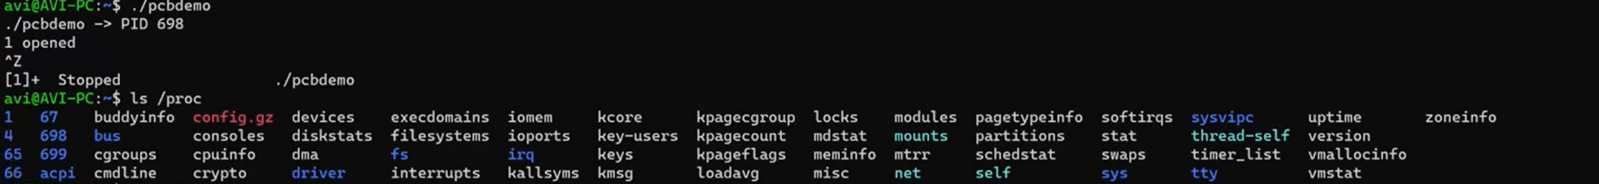
נריץ, ונבצע כמה פקודות shell
התכנית מדפיסה את מספר התהליך (698, במקרה זה)
לאחר מכן התכנית פותחת קובץ ראשון ועוצרת
נבצע ctrl+Z כדי להשהות את ביצוע התכנית (על מנת שנוכל להפעיל פקודות shell)
התיקיה /proc קיימת בכל גרסת Linux והיא מכילה ספריה עבור כל אחד מהתהליכים שרצים כעת
נראה שכעת ישנם 4 קבוצות תהליכים – והתהליך "שלנו" הוא השני מביניהם.
67 – הטרמינל, 699 – הפקודה להצגת התיקיות
תיקיות תהליך האב
התהליכים שרצים בפועל

Slide 11
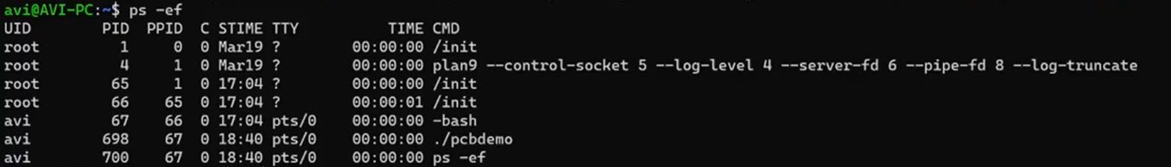
המשך
נבקש לראות את הפרטים עבור כל התהליכים שרצים כעת
UID – המשתמש שמנהל את התהליך
PID – מספר מזהה של התהליך
PPID – מספר מזהה של תהליך האב
C – אחוז שימוש בCPU
STIME – זמן התחלת ביצוע התהליך
TIME – זמן ריצה כולל
CMD – שורת הפקודה שהפעילה את התהליך
ניתן לראות שהטרמינל הופעל ממערכת ההפעלה,
והוא שהפעיל את שתי פעולות המשתמש האחרות
כרגע אף תהליך לא צורך זמן מעבד, כי כל התהליכים כרגע מושהים מפעילות
אלו תהליכי מערכת ההפעלה.
הם קשורים לתהליך init.
אלו שלושת תהליכי המשתמש:
הטרמינל, התהליך שלנו, והפקודה

Slide 12
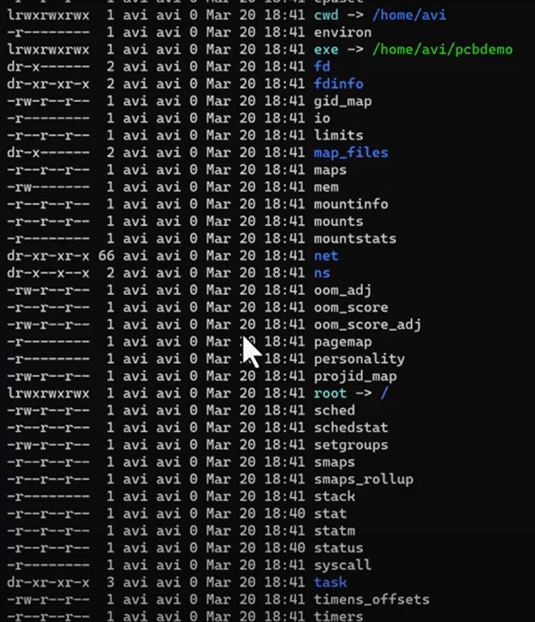
הנה המבנה שמיצג תהליך (כולל ה-PCB)
נבקש לצפות בתוכן התיקיה של התהליך שלנו (ע"י ls /proc/698 –l)
נקבל רשימה ארוכה שהיא "השתקפות" של התהליך
המבנה נמצא בRAM ואין אליו גישה.
אנו רואים עותק שהוא מייצר עבור הדיסק (הזיכרון החיצוני)
ניתן לראות איזה קבצים ואזורי זיכרון משמשים ומה ההרשאות שלהם.

Slide 13
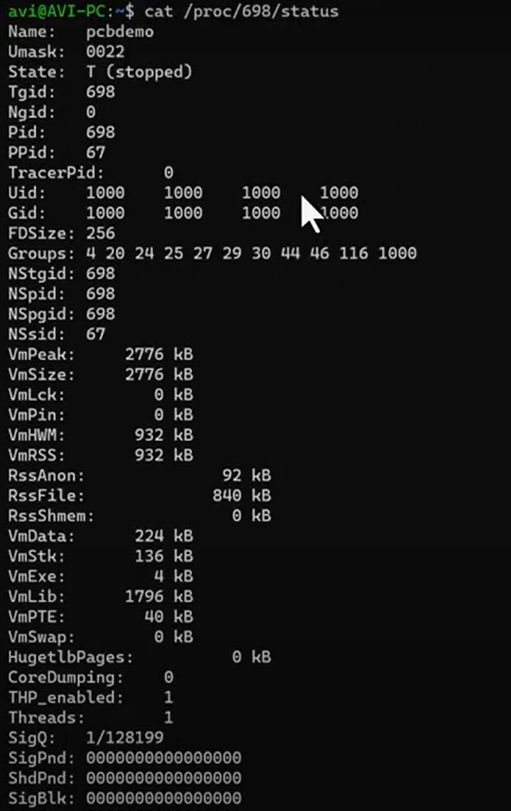
נציץ בקובץ הstatus
מזהי התהליך והאב
נקבל נתונים על סביבת ההרצה
מאחר שהתהליך כרגע תוך כדי ריצה
רוב הנתונים כרגע לא ברורים ולא שימושיים לנו
אך ניתן לחפש מידע בתיקיה זו במקרה הצורך
נתונים על אזורי זיכרון
כמה תהליכונים מריץ התהליך

Slide 14
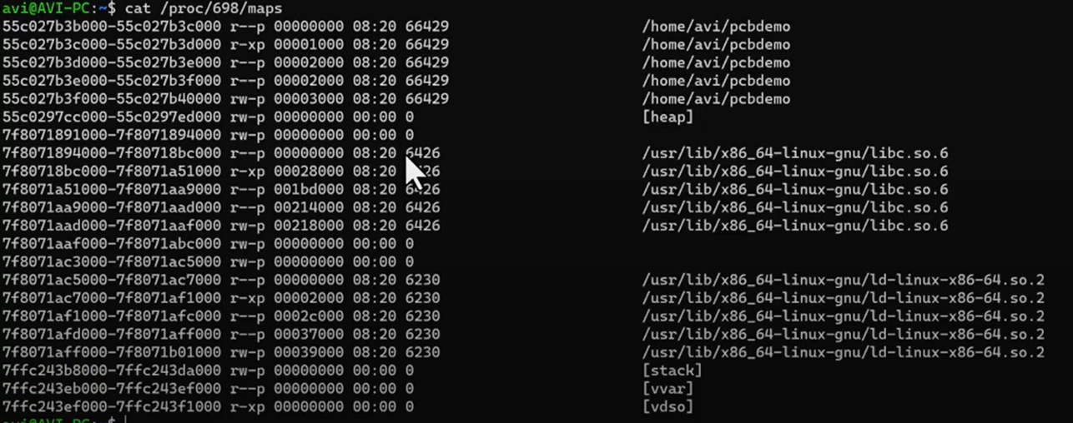
נציץ בקובץ maps
כאן נוכל לראות את אזורי הזיכרון של התהליך (בכתובות וירטואליות, כמובן), והרשאות.
זה קוד התהליך שלנו.
סימן: ניתן להריץ אותו.
אזור המידע של התהליך, ואזור הערימה
ניתן לקרוא ולכתוב, אך לא להריץ כמובן.
אזורים המכילים מידע מdll שונים.
עשוי להיות שונה ממערכת למערכת
כאן, למשל: libc – ספריה של C
Linux –x86 – ספרית מערכת הפעלה
בדומה, אזור המחסנית

Slide 15
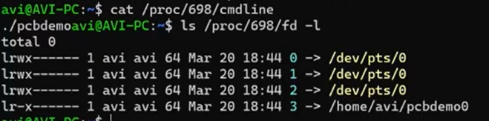
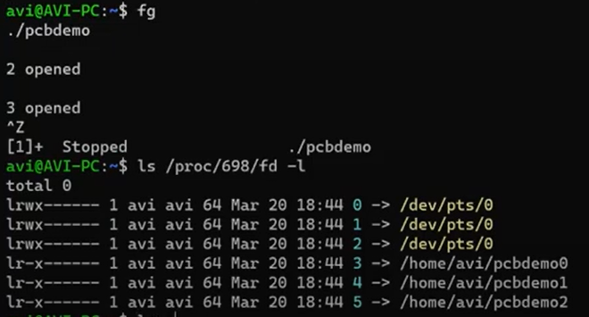
מה עם הקבצים?
נבקש לעבור לשורת הפקודה (כך ניתן לראות מה הנתונים הוכנסו כargv וargc)
נבקש לראות את כל הקבצים הפתוחים עם הרשאותיהם
המערכת נותנת מספרים רץ לכל קובץ שנפתח
אחרי שהקובץ נסגר – לעיתים המערכת תמחזר את המספר הרץ, לפי הצורך
לאחר שנמשיך בהרצת התהליך, נוכל לראות את פרטי הקבצים החדשים שנפתחו

Slide 16
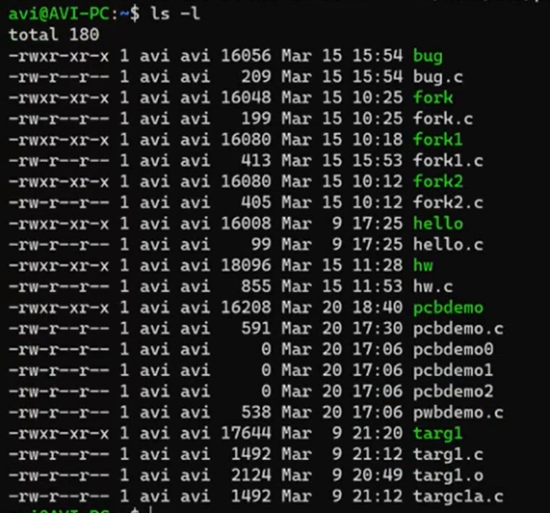
איפה נמצאים הקבצים?
בתוך תיקיית התהליך(כי לא צויין נתיב)
רואים שנוצרו נכון לזמן ההרצה
רואים שאכן ההרשאות לפי מה שקבענו לתת להם בקוד (0600(
הרשאת קריאה וכתיבה לבעלים בלבד.

Slide 17
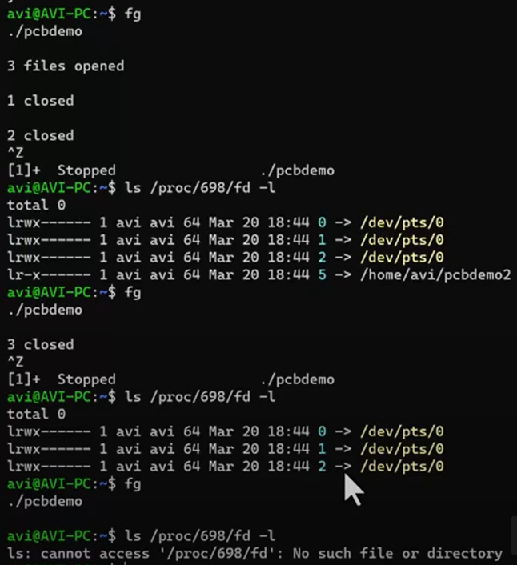
נמשיך בהרצה
כעת נעבור לסגירת הקבצים.
לאחר סגירה של שני קבצים נבדוק שוב את מצב קבצי המערכת
רק קובץ 5 עדיין פתוח
לאחר סגירת הקובץ השלישי, ניתן לראות שאין קבצים פתוחים, אך עדיין יש אזורי זיכרון בשימוש
רק עם סיום הרצת התהליך, נמחק כל הPCB, ואין יותר גישה לאזורי הזיכרון שלו.

Slide 18
60 שניות של מושג בקצרה - זומבי
כאשר תהליך בן מסתיים המשאבים שלו לא נעלמים באופן אוטומטי.
הPCB שלו תופס מקום בזיכרון הRAM
תהליך האב או תהליך בשם init צריכים לפרק אותו.
איך ניתן לפרק תהליך בן?
תהליך האב יבצע wait, במקרה כזה, הכוונה היא להמתין לסיום תהליך הבן – ואז תהליך האב יפנה את הזיכרון. זהו סיום מסודר ותקני.
בכל מקרה אחר – תהליך הבן יהפוך ל "זומבי". במקרה כזה – התהליך init יפרק את תהליך הבן.
זומבי ("מת מהלך") – נוצר כאשר התהליך הסתיים, אך המשאבים שלו נותרו בזיכרון הראשי.

Slide 19
ע"י התוכנית הזו ננסה לראות את הזיכרון במצב של תהליך זומבי בתכנית זו, התהליך המבצע יוצר תהליך בן. מאחר ולא מבוצע כאן wait – הרי שתהליך הבן יהפוך לזומבי. עם סיום תהליך האב – תהליך הבן יהפוך להיות יתום, ואז הוא יפורק ע"י התהליך הראשי - init
#include <stdio.h>
#include <stdlib.h>
#include <unistd.h>
int main()
{
int pid = fork();
if (pid == 0)
{
printf("Hi, I am a zombie\n");
}
else
}
printf("Main waiting\n");
getchar();
printf("Main exiting\n");
}
return 0;
{

Slide 20
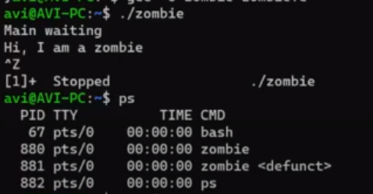
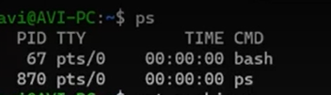
מצב התהליכים
אחרי ההרצה
נוספו 2 תהליכים:
תהליך האב
תהליך הבן
לפני ההרצה
יש רק 2 תהליכים:
הטרמינל
הפקודה ps עצמה
זהו תהליך הבן. זומבי.
סימן: <defunct> .

Slide 21
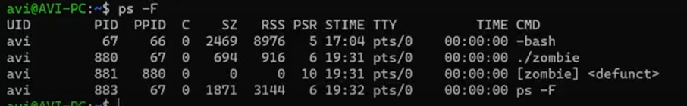
בואו ננתח את נתוני התהליכים
הטרמינל הוא תהליך מספר 67.
התהליך "שלנו" קיבל את המספר המזהה 880. הוא נוצר מהטרמינל.
תהליך הבן קיבל את המספר 881. הוא נוצר מהתהליך "שלנו".
נראה כי התהליך הזומבי לא תופס כלל מקום זיכרון.
אך זה אינו נכון – כי הנתונים המוצגים כאן אינם כוללים את ה PCB
רואים כאן multi programming קלאסי
לאיזה מעבד משוייך התהליך (האב והבן במעבדים שונים)
התהליכים כמעט לא תפסו זמן מעבד
הסטטוס של התהליכים
כמות הזיכרון הפיזי שתפוס בפועל
כמות בלוקי הזיכרון שמוקצים לתהליך
זהו תהליך הבן. זומבי.

Slide 22
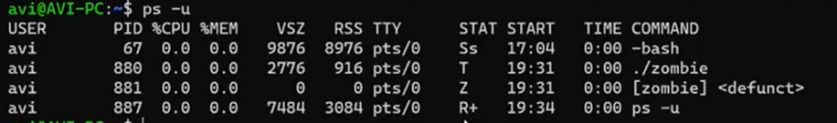
המשך
כעת נציג את פרטי הזיכרון של התהליכים.
ניתן לראות את הסטטוס של התהליכים
S – (sleep) בהמתנה - מוכן לפעולה לפי בקשת המשתמש (הטרמינל נמצא רוב הזמן במצב זה)
s – התהליך הראשי
T – (wait) – בהמתנה לקלט
Z – (zombie) – זומבי, מת מהלך.
R – (run) – בריצה
+ - התהליך שנמצא בקידמה
אחוז הזיכרון שהתהליך תופס
אחוז ה CPU שהתהליך תופס
כמות הזיכרון הוירטואלי
סטטוס התהליך
זהו תהליך הבן. זומבי.

Slide 23
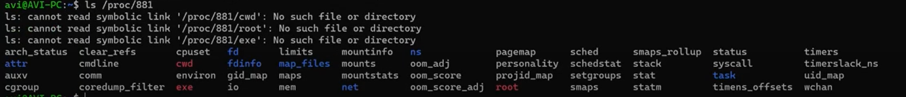
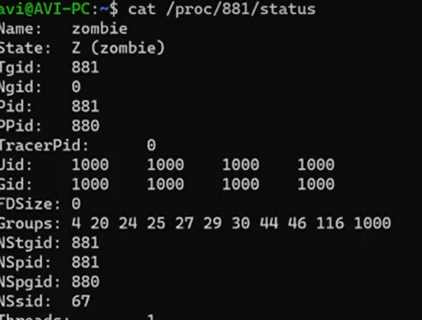
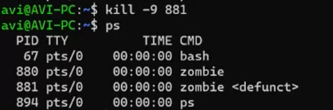
האם ניתן להרוג את הזומבי??
ניתן לראות שהתהליך הזומבי תופס זיכרון RAM – התיקיה קיימת.
למרות שהוא לא פעיל – גם לפי הסטטוס
אי אפשר להרוג מישהו שכבר מת....

Slide 24
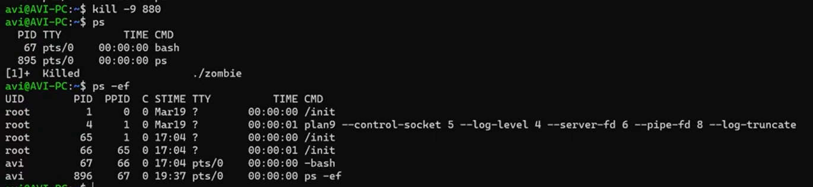
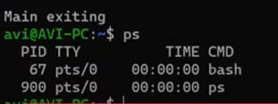
אין ברירה - נהרוג את האבא
לפעמים לוקח כמה שניות מהרגע שהאב "מת" ועד הרגע שבו גם הבן (הזומבי) מבוטל.
זאת בגלל שישנו שלב ביניים בו הזומבי עובר להיות משויך לתהליך init
גם יציאה מסודרת מהתהליך תגרום לסיום של הזומבי

Slide 25
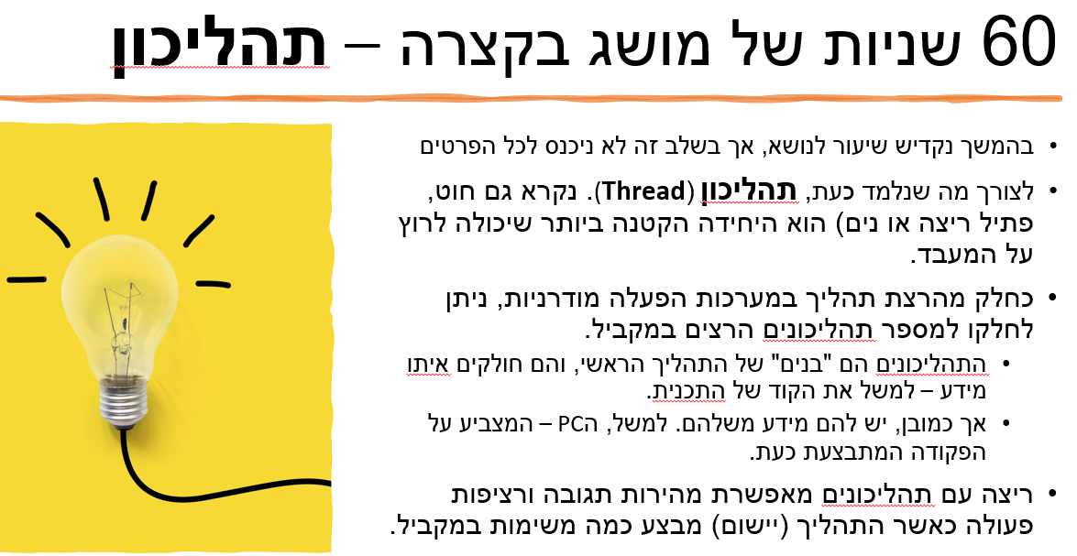
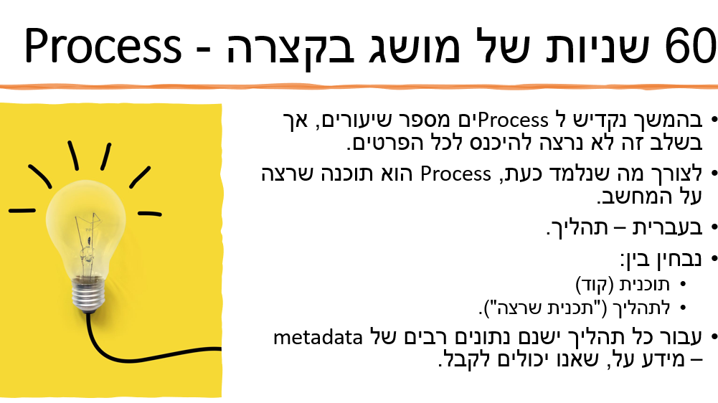
תהליכים PROCESSES VS תהליכונים THREADS
תהליכים ותהליכונים הם סוג של יחידות המממשות קוד ורצות על המעבד.
למרות שההבחנה נראית קצת מיותרת (והיא לא!), ישנם הבדלים לא מעטים בין תהליכים לתהליכונים (להלן – נכנה "תהליכונים" גם בשם "משימות")
תכנית רב משימתית היא למעשה תהליך אחד שהזמן הקצוב לו מתחלק בין מספר משימות.

Slide 26
ריבוי תהליכים VS ריבוי תהליכונים
כפי שכבר למדתם – במחשב מודרני - תוכניות רצות במקביל
אפליקציות רב תהליכיות Multi-process Programming ותכנות רב נימיות Multi-threaded Programming, הם מקרים פרטיים של Multi-programing.
 | רב נימיות | רב תהליכית
מרחב הזיכרון | משותף לכל המשימות. לכן העברת מידע בין משימות פשוט יותר. מצד שני - שגיאה בתכנות משימה יכולה לפגוע בזכרון משימה אחרת | נפרד לכל משימה
תקורה | משך יצירת משימה חדשה או מעבר ממשימה אחת לשניה קטן משמעותית | גדולה
קוד | פרוצדורה / פונקציה | קובץ קוד על הדיסק
ביזור | מוגבל למערכת מיחשוב אחת | יכולה לרוץ על כמה מערכות בו זמנית
סיום | אם התכנית הראשית מסתיימת או עפה, ייתכן שהמשימות יתבטלו יחד איתה (גם אם לא הסתיימו) | סיום תהליך אינו גורם לסיום אוטומטי של אף תהליך אחר

Slide 27
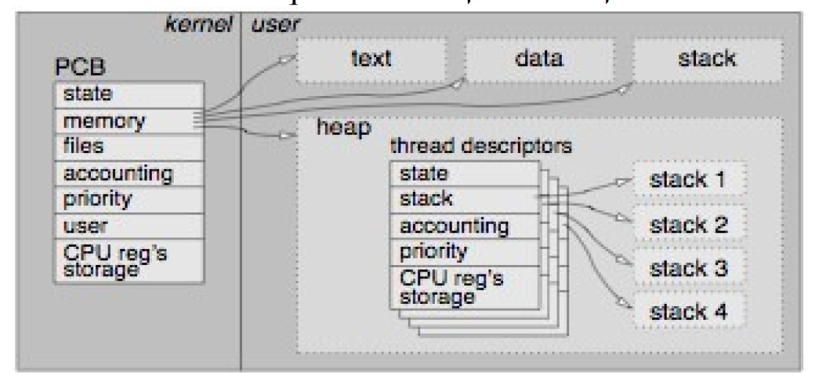
תהליכונים (thread)
אם תהליך מתפעל תהליכונים, הגורמים הבאים משותפים לכולם:
קובץ הקוד
רוב שטחי המידע של התוכנית
קבצים פתוחים
פונקציות הטיפול בסיגנלים במידה ויש.
ספריה נוכחית
מספר מזהה של התהליך וקבוצת התהליכים.
התהליכונים נבדלים ביניהם במאפיינים הבאים:
מספר זיהוי של התהליכון (TID)
קבוצת ערכי אוגרים
קטע מחסנית פרטית ונקודה פעילה בתוך המחסנית
משתנים מקומיים וכתובות חזרה
הגדרות התגובה לסיגנלים
עדיפות יחסית למשימות אחרות

Slide 28
ומה דעתכם כאן?
מי מהנתונים הבאים משותפים לכל התהליכונים של אותו תהליך ואילו אינם?
Program Counter
כל תהליכון נמצא בנקודה שונה בקוד
Code segment
קוד התכנית משותף לכל התהליכונים
CPU registers
ערכי הרגיסטרים של כל תהליכון תלויים בהרצה שלו
Stack
המחסנית של כל תהליכון שונה, לפי הביצוע שלו.

Slide 29
שאלה – ניצולת מעבד עבור תהליכונים, מודל רבים לרבים
נתונה מערכת מרובת ליבות, וכן תוכנית מרובת תהליכונים
השימוש בתהליכונים מתבצע במודל ההפעלה של רבים לרבים.
מספר התהליכונים ברמת משתמש גדול יותר ממספר ליבות העיבוד במערכת.
מה תהיינה ההשלכות על ניצולת המעבד בתרחישים הבאים?
מספר התהליכונים ברמת ליבה המוקצים לתוכנית הוא פחות מ- מספר ליבות העיבוד.
מספר התהליכונים ברמת ליבה המוקצים לתוכנית שווה למספר ליבות העיבוד.
מספר התהליכונים ברמת ליבה המוקצים לתוכנית גדול יותר ממספר ליבות העיבוד אך פחות ממספר ממספר התהליכונים ברמת המשתמש

Slide 30
תשובה:
כאשר מספר התהליכונים ברמת ליבה קטן ממספר המעבדים - חלק מהמעבדים יישארו במצב סרק. מכיוון שהמתזמן מקצה רק תהליכונים ברמת ליבה למעבדים (ולא ברמת המשתמש).
כאשר מספר התהליכונים ברמת ליבה שווה בדיוק למספר המעבדים, אז יתכן שכל המעבדים יהיו מנוצל בו זמנית. עם זאת, כאשר תהליכון נחסם (עקב תקלה בזכרון או בעת קריאת קריאות מערכת), המעבד שלו יישאר לא פעיל.
כאשר יש יותר תהליכונים ברמת ליבה מאשר מעבדים, ניתן להחליף תהליכון-ליבה חסום לטובת תהליכון נוסף שמוכן לביצוע, ובכך יגדל הניצול של יכולות מערכת מרובת מעבדים.

Slide 31
למחשבה...
נניח שמערכת הפעלה מקצה הליכים ברמת המשתמש לליבה באמצעות המודל של רבים לרבים וכי ההקצאה מתבצעת באמצעות LWP (תהליכים קלי-משקל).
כמו כן, המערכת מאפשרת למפתחים ליצור בזמן אמת תהליכונים לשימוש במערכות זמן אמת.
האם יש צורך שבמערכת הזו יהיה ניתן לבצע קישור זמן אמת בין תהליכון ל- LWP?
כזכור - העיתוי הוא המרכיב החיוני ליישומים בזמן אמת. אם חוט מסומן כ"זמן אמת" אך אינו קשור ל- LWP, יתכן שהתהליכון יצטרך להמתין עד לחיבור ל- LWP לפני הריצה.
במצב בו תהליכון זמן אמת פועל (מחובר ל- LWP) אך הוא חסום (חייב לבצע קלט / פלט, הוקדם על ידי תהליכון זמן אמת בעדיפות גבוהה יותר, מחכה לפתיחה של קטע קריטי וכו '). בזמן זה, ה- LWP אליו הוא הוצמד מוקצה לתהליכון אחר. כאשר התהליכון זמן אמת נבחר להפעלה שוב, תחילה עליו להמתין לחיבור ל- LWP.
על ידי אפשרות של קישור LWP לתהליכון בזמן אמת, מובטח שלתהליכון יהיה רק עיכוב מינימלי בריצה לאחר שתוזמן.

Slide 32
מודל רבים ליחיד VS מודל יחיד ליחיד
באילו מצבים שימוש במודל רבים ליחיד מספק ביצועים טובים יותר מאשר מודל יחיד ליחיד?
כאשר תהליכון אחד לא יכול לעבוד בגלל כשל-דף (מצב שבו הובא לזיכרון הפנימי רק חלק מהזיכרון החיצוני, והזיכרון הנחוץ לתהליכון זה לא הובא) ,ייתכן שעבור תהליכון אחר דפי הזיכרון שנמצאים כן רלוונטיים, ואז ניתן להחליף תהליכון בקלות.
לעומת זאת, כאשר ישנו תהליכון יחיד ברמת המשתמש, לא נוכל לעשות שום דבר יעיל כאשר יש כשל דף.
לכן, בתרחישים בהם התוכנית עלולה לסבול מכשלי דף רבים, או שנדרשת המתנה לאירועי מערכת אחרים, מודל רבים ליחיד יתפקד טוב יותר (אפילו אם ישנו רק מעבד יחיד).

Slide 33
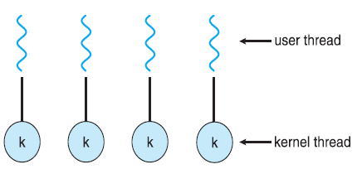
תהליכונים ב Linux
על מנת להשתמש בתכנות משימות בשפת C, יש להשתמש בספריית המערכת המתאימה : #include <pthreads.h>
ספריה זו כוללת מספר פקודות מערכת לשימוש בתהליכונים.
התהליכונים שנוצרים הם תהליכונים מסוג "אחד לאחד" – כלומר, מערכת ההפעלה "מודעת" לריבוי התהליכונים, ומנהלת אותם בהתאם.
למעשה – בLinux ניהול תהליכים ותהליכונים הוא די דומה, וקשה למשתמש לשים לב להבחנה שיש בין שני הסוגים.
לכן, תהליכונים מכונים לעיתים גם LWP – תהליך קל משקל (Light Weight Process)

Slide 34
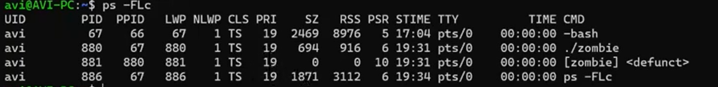
בואו נחזור לתכנית הזומבי שלנו
נבקש לראות גם את הפרטים על התהליכונים = תהליכי קלי משקל.
התהליך "שלנו" קיבל את המספר המזהה 880. תהליך הבן קיבל את המספר 881.
מספר התהליכונים שהתהליך מייצר
איזה סדרן מנהל את התהליך הזה (במקרה הזה סדרן מקומי)
מספר התהליכון הראשון זהה למספר התהליך
זהו תהליך הבן. זומבי.

Slide 35
הרוטינה pthread_create
תהליכון נוצרת ע"י קריאה לרוטינה pthread_create.
בד"כ attr יהיה NULL עבור מאפייני ברירת מחדל
במידה ונדרש יותר מפרמטר אחד, המצביע arg יכול להצביע לרשומה.
למשל: pthread_create(&ID2, NULL, count, (void *) (&v2));
מצביע שבו יוחזר הPID של התהליכון
int pthread_create( pthread_t *thread,
const pthread_attr_t *attr,
void (*start_routine)(void *),
void *arg);
מצביע לרשומת מאפיינים רצויים עבור התהליכון
מצביע לפרמטר שמועבר לתהליכון
מצביע לפונקציה שתהיה התכנית הראשית של התהליכון

Slide 36
רוטינות הקשורות לתהליכונים בנים
הרוטינה pthread_exit
משימה יכולה לסיים את הריצה שלה ע"י קריאה לרוטינה pthread_exit().
הרוטינה מקבלת פרמטר של מצביע. מצביע זה משמש להעברת ערך כ"תוצאה" ("קוד סיום") למשימת האב.
הרוטינה join
הרוטינה join גורמת לתהליכון להיעצר עד שאחד מתהליכוני הבן שלו יסיים. הפקודה מקבלת את הPID של המשימה לה רוצים להמתין.
אם אין תהליכים בנים יוחזר הערך 1-.
ניתן לציין פרמטר נוסף, שדרכו תועבר תוצאת הסיום של התהליכון שהסתיים.

Slide 37
תכנית קצרה לדוגמא
#include <stdio.h>
#include <pthread.h>
#include <unistd.h>
void *count (void * param){
int *valuePTR = (int *) param; /* convert to integer ptr. */
int value = *valuePTR; /* then take the value */
printf("Child: value = %d\n", value);
}
int main(void){
pthread_t ID1, ID2; /* for thread IDs */
int v1 = 1; /* argument for the 1st thr */
int v2 = 2; /* argument for the 2nd thr */
pthread_create(&ID1, NULL, count, (void *) (&v1));
pthread_create(&ID2, NULL, count, (void *) (&v2));
printf("Parent\n");
sleep(2); /* why is sleep() here? */
}
1>gcc –g –pthread –o myprog myprog.c
2> myprog
output
Child: value = 1
Child: value = 2
Parent

Slide 38
מעבדת כיתה
בזמן שנותר, באמצעות הכלים שהוצגו לכם, תנסו לחקור מעט עבודת תהליכונים בסביבת Linux.
היום אין תרגיל בית.
בהצלחה רבה!

